Slide 1
커피이야기
Notes:
다수의그림을 다수의 슬라이드에 균등하게 배치하고 싶을 때 사용
병원 대기실 등 변환되는 그림들을 보여줄 때 등에 사용
프레임 추천 단순 흰색 프레임
사각형 단순그림자
캡션 개체에 붙이는 제목
삽입 – 오디오
재생탭
-> 모든슬라이드에서 사용 + 반복재생 설정 +쇼동안 숨기기 +자동실행
“백그라운드에서 재생”을 하면 위의 4설정을 한번에!
오디오 개체는 아예 화면밖에 빼도 괜찮다.
전환에서 화면전화 효과 수정하기 가능 모두적용 가능
보기에 여러 슬라이드 한번에 보면서 설정하면 한눈에 볼 수 있다.
파일-내보내기-비디오만들기로 영상화 가능
슬라이드 쇼 – 슬라이드 쇼 녹화 -> 음성이나 포인터나 펜같은 것도 같이 포함해서 만든다.
➔비대면 강의 등 이런식으로 많이 녹화해서 쓴다고…
녹화 후 비디오만들기로 만들면댄다.
발표는 10번! 하면 좋겠지만 3번은 하고 가자.
예행 연습 기능을 이용해서 발표 연습을 해보자.
발표는 시간과 연관되기 때문에 알려주는 시간과 목표시간을 맞추는 게 유용하다.
녹화로 실제 말하는 걸 체크하는 게 더 좋다고 한다.

Slide 2
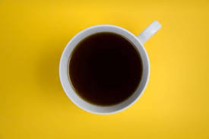

Slide 3
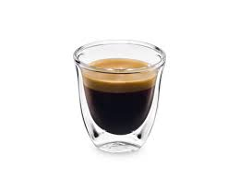

Slide 4


Slide 5
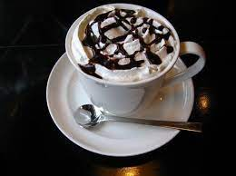

Slide 6


Slide 7
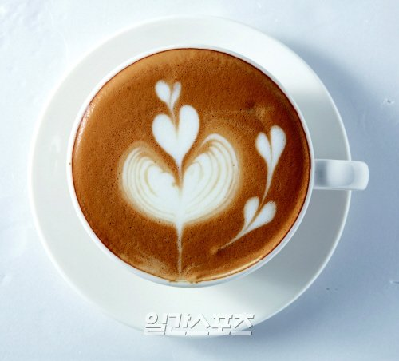

Slide 8
